Slide 1
NHIỆT LIỆT CHÀO MỪNG CÁC QUÝ THẦY CÔ
VỀ DỰ GIỜ THĂM LỚP
MÔN : TIN HỌC
Lớp: 3
Giáo viên thực hiện: Nguyễn Thị Bích Phượng

Slide 2
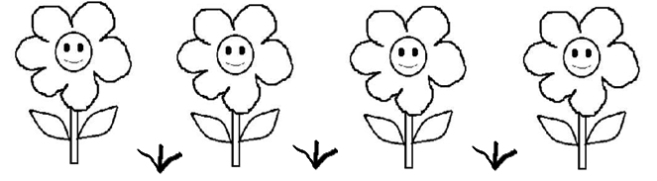
KHỞI ĐỘNG:
Em hãy giúp mẹ làm cỏ trong vườn hoa nhé

Slide 3


Thứ sáu, ngày 11 tháng 12 năm 2020
Tin học
Bài 5: Sao chép, di chuyển chi tiết tranh vẽ
1. Sao chép, di chuyển chi tiết tranh vẽ
b) Thực hiện các thao tác để được một chiếc thuyền mới bên cạnh chiếc thuyền đã vẽ, nhưng có kích thước nhỏ hơn
a) Vẽ một chiếc thuyền như hình sau, lưu bài vẽ có tên là thuyen.

Slide 4

Thứ sáu, ngày 11 tháng 12 năm 2020
Tin học
Bài 5: Sao chép, di chuyển chi tiết tranh vẽ
1. Sao chép, di chuyển chi tiết tranh vẽ
Chú ý: Khi sao chép để hình ở trên không che khuất hình ở dưới, em thực hiện thao tác chọn nút lệnh rồi chọn lệnh

Slide 5


Thứ sáu, ngày 11 tháng 12 năm 2020
Tin học
Bài 5: Sao chép, di chuyển chi tiết tranh vẽ
2. Thực hành
Mở tệp SAO CHEP HINH.PNG trên desktop, sử dụng công cụ chọn hình và sao chép 1 cây xanh thành nhiều cây xanh như hình sau:
MẪU

Slide 6



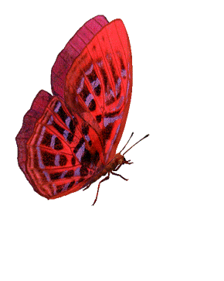



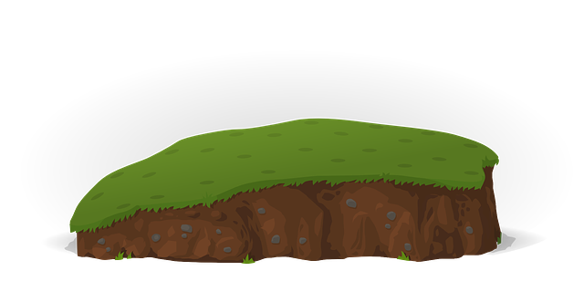



BẮT BƯỚM

Slide 7

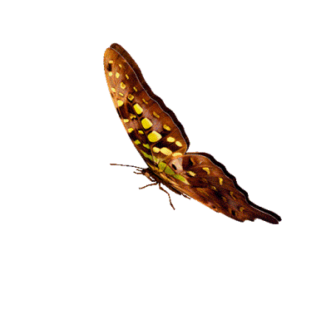





1
3
4
2
1
2
3
4
5
6
7
8
9
10
1
2
3
4
5
6
7
8
9
PIPI
10
ĐỘI 1
ĐỘI 2

Slide 8

Để sao chép chi tiết tranh vẽ em em nháy chọn?
A. Copy
B. Cut.
C. Paste
D. Save.
GO HOME

Slide 9
Để dán hình vào trang vẽ em nháy chọn lệnh nào sau đây?
A. Cut
B. Save
C. Copy
D. Paste
GO HOME

Slide 10

Khi sao chép để hình ở trên không che khuất hình ở dưới, em thực hiện thao tác chọn rồi chọn lệnh nào sau đây?
A.
B.
C.
D.
GO HOME

Slide 11
Công cụ nào dùng để chọn hình tự do?
A.
B.
C.
D.
GO HOME

Slide 12
Thứ sáu, ngày 11 tháng 12 năm 2020
Tin học
Bài 5: Sao chép, di chuyển chi tiết tranh vẽ
1. Sao chép, di chuyển chi tiết tranh vẽ
Các bước thực hiện sao chép chi tiết tranh vẽ:
Bước 1: Chọn toàn bộ hình cần sao chép bằng công cụ
Bước 2: Chọn Copy để sao chép
Bước 3: Chọn Paste để dán vào trang vẽ

Slide 13
Thứ sáu, ngày 11 tháng 12 năm 2020
Tin học
Bài 5: Sao chép, di chuyển chi tiết tranh vẽ
1. Sao chép, di chuyển chi tiết tranh vẽ
Bước 4: Đưa con trỏ chuột vào vị trí bất kì trong nét đứt xung quanh hình mới. Con trỏ chuột sẽ chuyển thành hình , kéo thả chuột để di chuyển hình đến vị trí mới.
Bước 5: Đưa con trỏ chuột vào góc bất kì trên nét đứt bao quanh hình, con trỏ chuột sẽ chuyển sang hình hoặc . Nhấn giữ nút trái chuột và kéo để thu nhỏ hình, sau đó thả nút chuột để kết thúc thao tác.

